Slide 1
CHỦ ĐỀ 5
GIẢI QUYẾT VẤN ĐỀ VỚI SỰ
TRỢ GIÚP CỦA MÁY TÍNH
BÀI 12
TỪ THUẬT TOÁN ĐẾN CHƯƠNG TRÌNH

Slide 2

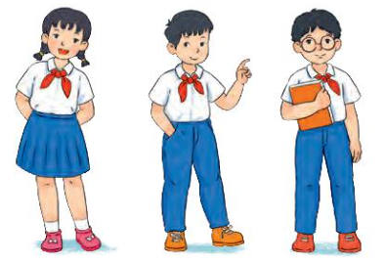
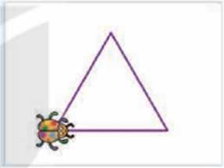
Bằng ngôn ngữ lập trình trực quan, tớ muốn tạo chương trình điều khiển nhân vật di chuyển theo đường đi là các hlnh như: tam giác đều, vuông,...

Slide 3

TỪ THUẬT TOÁN
ĐẾN CHƯƠNG TRÌNH

Slide 4
Hoạt động 1
Mô tả kịch bản dưới dạng thuật toán
Với trường hợp nhân vật di chuyển theo đường đi là một tam giác đều, em hãy:
1. Xác định góc quay của nhân vật khi đi hết một cạnh.
2. Liệt kê lần lượt các bước của thuật toán điều khiển nhân vật (bằng ngôn ngữ tự nhiên).

Slide 5
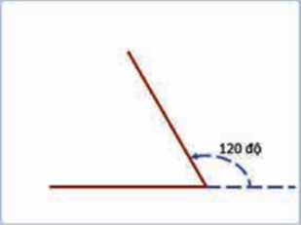
Tam giác đều là hình có ba cạnh bằng nhau, ba góc bằng nhau và bằng 60 độ. Để di chuyển theo một hình tam giác đều, nhân vật cần lặp lại ba lần việc thực hiện hai hành động sau đây:
• Di chuyển về phía trước một số bước bằng độ dài cạnh tam giác. Ví dụ, di chuyển 60 bước.
• Quay trái 120 độ.
Hình 12.2. Đường đi của nhân vật

Slide 6
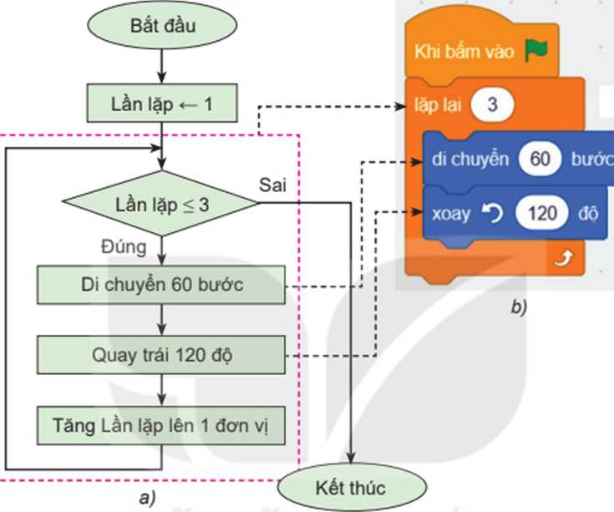
Thuật toán sử dụng cấu trúc tuần tự và cấu trúc lặp, trong đó số bước lặp bằng 3 (bằng số cạnh của tam giác đều). Khi thực hiện đủ ba lần thì vòng lặp kết thúc. Kịch bản chương trình được mô tả bằng sơ đồ khối của thuật toán như minh hoạ ở Hình 12.3.
Hình 12.3. Sơ đồ khối và chuơng trình thực hiện thuật toán

Slide 7
Em đã biết, để mô tả thuật toán, ngoài cách liệt kê các bước bằng ngôn ngữ tự nhiên hoặc dùng sơ đồ khối, chúng ta có thể viết chương trình để máy tính “hiểu” và thực hiện được thuật toán.
Để điều khiển nhân vật trên máy tính thực hiện thuật toán được mô tả bằng sơ đồ khối ở Hình 12.3a, em viết chương trình Scratch như Hình 12.3b, trong đó mỗi bước của thuật toán mô tả ở sơ đồ khối đã được thực hiện bằng lệnh tương ứng của ngôn ngữ lập trình Scratch. Như vậy, chương trình là dãy lệnh điều khiển máy tính thực hiện một thuật toán.

Slide 8

Chương trình là dãy các lệnh điều khiển máy tính thực hiện một thuật toán.

Slide 9

Bạn An muốn bổ sung lệnh đợi 1 giây để điều khiển nhân vật dừng lại 1 giây sau khi đi hết mỗi cạnh của tam giác. Em hãy bổ sung lệnh này vào sơ đồ khối mô tả thuật toán và nêu vị trí đặt câu lệnh trong chương trình Scratch tương ứng ở Hình 12.3.

Slide 10
THỰC HÀNH:
TẠO CHƯƠNG TRÌNH ĐIỀU KHIỂN MÁY TÍNH THỰC HIỆN THUẬT TOÁN

Slide 11
NHIỆM VỤ 1:
Tạo chương trình điều khiển nhân vật di chuyển theo đường đi là một tam giác đều như minh hoạ trong Hình 12.3.

Slide 12


Hướng dẫn
Bước 1. Khởi động phần mềm Scratch, chọn chế độ hiển thị tiếng Việt.
Bước 2. Xoá nhân vật chú Mèo, thêm nhân vật chú Bọ rùa.
Bước 3. Kéo thả các lệnh để được chương trình như minh hoạ
trong Hình 12.3.
Bước 4. Nháy chuột vào nút kết quả để chạy chương trình và xem

Slide 13
NHIỆM VỤ 2:
Thêm một số lệnh để nhân vật vừa di chuyển, vừa vẽ tam giác đều.

Slide 14
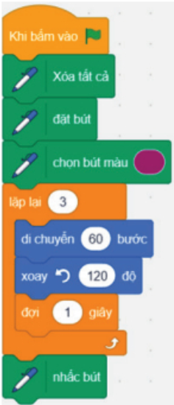


Hướng dẫn
Bước 1. Nháy chuột vào nhóm lệnh , kéo thả các lệnh của nhóm này vào chương trình như minh hoạ trong Hình 12.4.
Bước 2. Nháy chuột vào nhóm lệnh vào chương trình như minh hoạ trong Hình 12.4
Bước 3. Nháy chuột vào nút kết quả để chạy chương trình và xem.
Bước 4. Lưu tệp với tên VeHinh.sb3 và thoát khỏi chương trình.

Slide 15

LUYỆN TẬP
Em hãy mô tả thuật toán bằng sơ đồ khối trong trường hợp đường đi của nhân vật là một hình vuông.
Em hãy nâng cấp chương trình VeHinh.sb3 bằng cách bổ sung một nhân vật mới và lập trình để khi nháy chuột vào nhân vật này thì chương trình thực hiện thuật toán vẽ hình vuông.

Slide 16

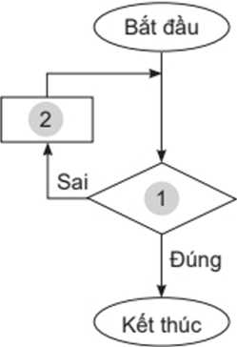
LUYỆN TẬP
3. Bạn Khoa viết kịch bản mô tả hoạt động của xe ô tô chạy trên đường như sau: Khi xe cách hòn đá nhỏ hơn 120 bước, xe sẽ dừng lại (Hình 12.5).
Em hãy hoàn thành sơ đồ khối theo kịch bản trên bằng cách ghép mỗi lệnh dưới đây với một ô phù hợp được đánh số 1 và 2 trong Hình 12.6.
Em hãy viết chương trình Scratch thực hiện thuật toán.

Slide 17

VẬN DỤNG
Trong bài học trên, đường đi của nhân vật là hình tam giác đều. Đường đi đó có thể là hình vuông, lục giác đều,... Khi đó các con số nào trong chương trình ở Hình 12.3 cần phải thay đổi?

